Slide 1

SF Fundus 3.0
Stand 2017-11

Slide 2
Kleinkram
Baupflicht-Felder sind von Nutzungen in die Gebäude verlegt
  Die Daten sind übertragen
Nutzungen können inaktiv geschaltet werden
  Neue Felder „inaktiv ab“ und „Inaktivitäts-Grund“
Gebäudenutzung: „Nettogeschossfläche/m²“ heißt jetzt „Nettoraumfläche/m²“

Slide 3
Mittelkram: Externe Personen
Rekapituliert:
  Eine zentrale Stelle, um Personen und Institutionen zu pflegen
  Auch wenn diese an vielen Stellen und zu verschiedenen Zwecken verwendet werden
  Derselbe Mensch kann Grundstückseigentümer, Vermieter und Orgelbauer sein, aber seine Anschrift ist nur 1 x gespeichert

Slide 4
Externe Personen: Bisherige Architektur
Externe Person
Architekt
Gebäude
Eigentümer
Grundstück
Externe Person
Zwischendatei je Ankreuzfeld
Datentabellen mit Verweisen auf Zwischendateien
…
…

Slide 5
Sinn und Probleme der Zwischendatei
Sinn:
  Man soll nicht ein Ankreuzfeld „Kann Architekt sein“ einer Person deaktivieren können, die tatsächlich als Architekt eines Gebäudes eingetragen ist
  Man soll in Suchen nach Architekten auch wirklich nur Architekten angeboten bekommen und nicht etwa alle externen Personen
Probleme:
  Per „…“ beim Architekten eines Gebäudes gelangt man erst zur Zwischendatei, erst von dort zur externen Person
  Neuanlage muss direkt über Formular „Externe Person“ geschehen, geht nicht per „Neu…“ in der Suche nach einem Architekten

Slide 6
Lösung
Die Zwischendatei entfällt ab sofort
Datentabellen verweisen jetzt also direkt auf die externe Person
  „…“ geht also direkt dorthin
Gültigkeitsprüfungen mit neuer Technik
Suche über Datenübersichten

Slide 7
Externe Personen: Neue Architektur
Externe Person
Gebäude
Grundstück
Datentabellen
…
Externe Person

Slide 8
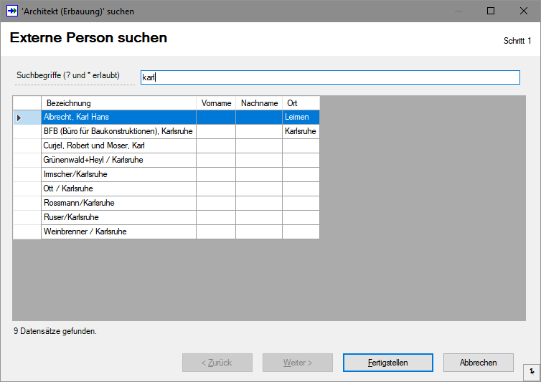
Neues Verhalten: Beispiel
Im Feld „Architekt“ werden immer noch nur Architekten angeboten:
  Suchfenster ersetzt durch komfortablere Datenübersicht
  Ein einziges Suchfeld sucht in allen Textfeldern der externen Person
Datenbank-Konsistenz ist natürlich immer noch gewährleistet:
  Prüfung der Deaktivierung von Ankreuzfeldern direkt gegen die Datentabellen
  Prüfung der Verweise in den Datentabellen direkt gegen die Ankreuzfelder

Slide 9
Großkram: Historie
Fundus kannte an einigen Stellen bereits zeitlich veränderliche Daten
  „Ab“ einem Zeitpunkt:
    Grundstücks-/Gebäudeeigentum, geografische Lage, Nutzungs-Nutzer
  „Aktiv/inaktiv ab“:
    Gebäudeversicherungwerte, Heizungen, Regionen, Regionsmitgliedschaften
Neu: Erweiterung und Vereinheitlichung
  Jede Menge weitere Daten, die zeitlich bezogen gespeichert werden
  Unterstützung bei der Erfassung eines neuen Standes
  Einheitliche Möglichkeiten, den Stand „Heute“ sowie einen Stand zu einem beliebigen Zeitpunkt abzufragen
  Stichtagsbezug bei Berichten

Slide 10
Historie: Neue Felder bestehender Dateien
„Aktiv ab“ / „Inaktiv ab“:
  Bilden Gültigkeits-Zeitraum
  Jahr:
    Kassengemeinschaft
    Rechtsträger
    Kirchenbezirk
    Kirchengemeinde
    Pfarrgemeinde
  Datum:
    Grundstücksart-Zuordnung
    Gebäude-Nutzung
    Arbeitsschutz-Zuständigkeit
„Ab“:
  Mehrere Datensätze mit verschiedenen „Ab“-Einträgen bilden Entwicklung ab
  Datum:
    Gebäudestandort

Slide 11
Historie: Komplette Datenstände „ab“
Für bestehende Felder mit zeitlicher Entwicklung
Neue Zwischendateien mit „Ab“-Stand und den Feldinhalten
Komfortable Pflege
  Neuer Assistent „Neueren Stand erfassen“ in „Extras“
Erweiterbar
  Bei Bedarf weitere Felder mit wenig Aufwand aufnehmbar
Pfarrgemeinde
  Pfarrbezirksnummer
Nutzung
  Barrierefrei
Gebäude
  Gebäudetyp
  Bruttorauminhalt in m³
  Bruttogrundfläche in m²
  Nettogrundfläche in m²
  A/V-Verhältnis in 1/m

Slide 12
Bereits existierende Historiedaten
Angefordert – bereits mit Historie in der Datenbank:
  Geografische Lage eines Grundstücks
  Grundstückseigentum
  Gebäudeversicherungswerte
  Gebäudebewertung
  Verbräuche
  Heizungen
Vereinheitlicht aufgenommen in Abfragemöglichkeiten, Assistenten

Slide 13
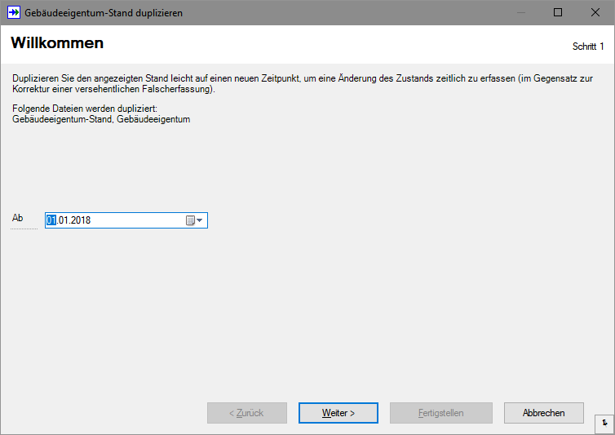
Assistent „Neueren Stand erfassen“
Fragt passenden Zeitpunkt (Jahr, Jahr/Monat, komplettes Datum) ab
Dupliziert den jeweiligen Stand-Datensatz, ggf. mitsamt Unterdaten
Danach können einzelne Daten im neuen Stand geändert werden
  Ohne alle neu erfassen zu müssen

Slide 14
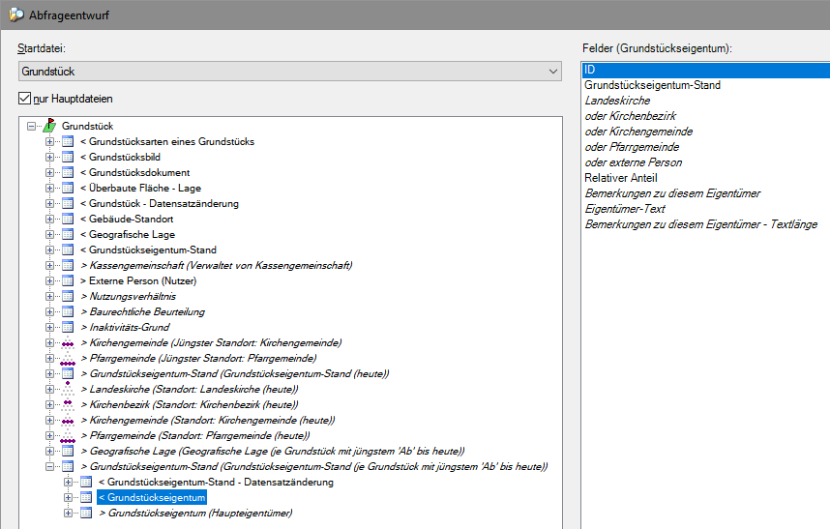
Historie in Ad-hoc-Abfragen: Stand „heute“
Dateien mit Historie-Unterdateien enthalten automatisch gefilterte Datei für Stand „heute“
Um schnell ausschließlich den „heute“ gültigen Datensatz zu verwenden

Slide 15
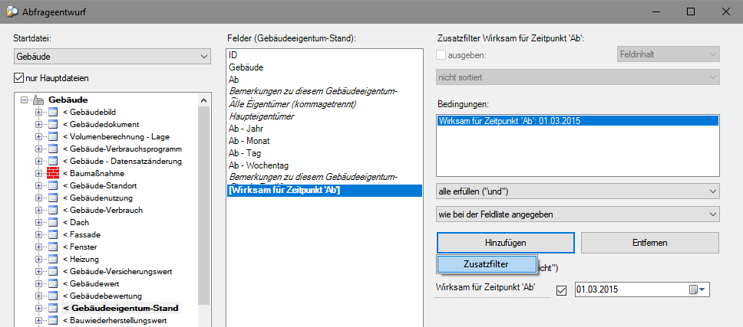
Historie in Ad-hoc-Abfragen: Stichzeitpunkt
Alle „Stand“-Dateien enthalten zusätzlich filterbares Feld „Wirksam für Zeitpunkt“
Um Historiedaten zu einem beliebigen Zeitpunkt zu filtern
Tipp: „Lose
Verknüpfung“
  Um z.B. das
  Gebäude
  auszugeben,
  auch wenn es zum
  Stichtag gar keinen
  „Stand“ der
  Unterdatei gibt

Slide 16
Nachträgliche Stichtagsfilterung einer Abfrage
Assistent „Abfrage um Stichtagsfilterung ergänzen“
Zu finden bei Ad-hoc-Abfragen in „Extras“
Ergänzt vorhandene Ad-hoc-Abfrage um Stichtagsfilterung
Felder zusammenklicken, Assistent trägt Filterung nach

Slide 17
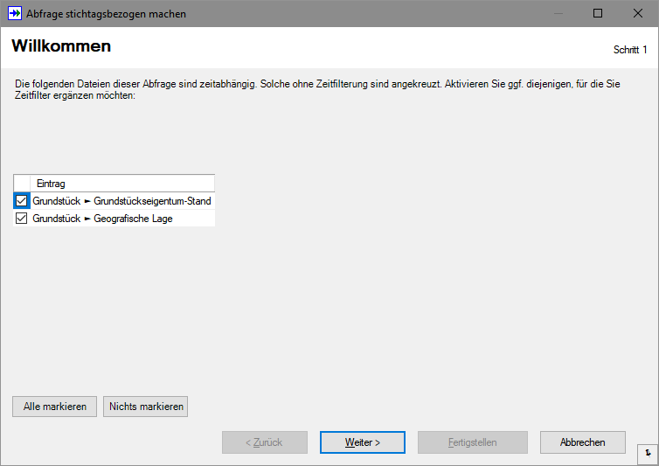
Nachträgliche Filterung: Beispiel
Beispiel:
  Grundstücks-ID
  Geografische Lage: Kirchengemeinde (Filterung nach Ab vergessen)
  Grundstückseigentum-Stand: Haupteigentümer (auch Filterung vergessen)
Assistent findet alle fehlenden Filterungen
Fragt passenden Stichzeitpunkt
  Jahr, Jahr/Monat oder Datum
Wendet den auf alle Felder an

Slide 18
Noch was ganz anderes…

Slide 19
„Dokument mit diesem Datensatz ausfüllen“
Von der Landeskirche der Pfalz für SF Fundus 2.0 beauftragt
  Anlass: Antragsformulare für Baumaßnahmen in Form von Excel-Dateien
  Umsetzung: Innerhalb des SF Application Creators unabhängig von der konkreten Anwendung
In jeder Anwendung verfügbar – auch in SF Fundus 3.0
In jeder Datei
In jedem Datensatz
Für beliebige Word-Dokumente, Excel-Dateien (und Outlook-Mails)

Slide 20
Wie funktioniert‘s?
Gegeben:
  Ein beliebiger Datensatz in Fundus: Gebäude, Kirchengemeinde, was auch immer
  Ein beliebiges Dokument mit Platzhaltern für Daten
    In der Form {Platzhaltername}
    Verfügbare Platzhalter werden vor dem Ausfüllen angezeigt, um die Vorlagenerstellung zu erleichtern
Ergebnis:
  Ein neues Dokument (die Vorlage wird nicht verändert)
  Alle Platzhalter ausgefüllt
  Bereit zum Speichern, Drucken, Mailen…

Slide 21
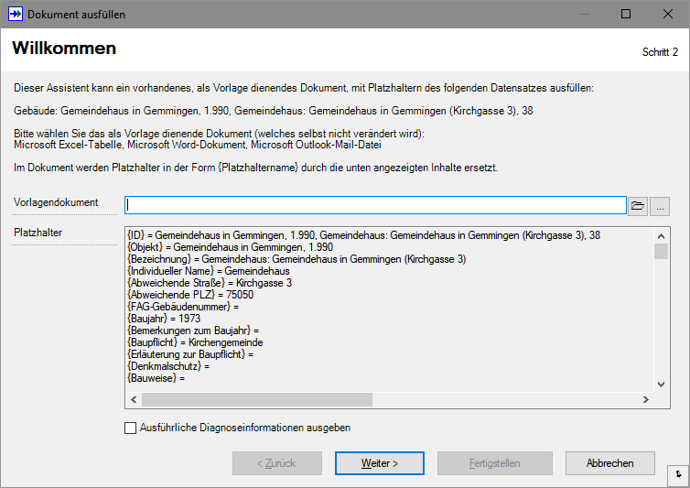
Welche Datenfelder sind verfügbar?
Kurz gesagt – alle:
Alle Felder des aktuellen Datensatzes
Alle für Ad-hoc-Abfragen verfügbaren berechneten Felder
Dito für sämtliche übergeordneten Datensätze (bis hinauf zur Landeskirche)
Dito für untergeordnete Detaildatensätze – zweifach
  Platzhalter mit laufenden Datensatznummern – gut für Listen
  Platzhalter mit sprechenden Namen – gut für gezielten Zugriff auf bestimmte Daten

Slide 22
Danke.

